Slide 1
Design Pattern
Une application qui en a…
© - Olivier Spinelli
Notes:
Entity/Facet/Pattern
Olivier Spinelli

Slide 2
Objectifs & Moyens
Objectifs
  Mise en œuvre concrète de Patrons
  Vous faire pratiquer la conception & le développement
  Vous faire réfléchir
Moyens
  Une application dont le modèle de données est complexe
  Un langage (C#), Visual Studio
  Votre travail
© - Olivier Spinelli
<number>/13

Slide 3
L’application
Prénom
  D-Form
Nom
  Dynamic Forms
But
  Créer des formulaires et pouvoir saisir des réponses
Limites
  Les aspects de persistence seront traités dans un second temps
© - Olivier Spinelli
<number>/13

Slide 4
Ce sur quoi il faut se concentrer…
1 – Sur le besoin
  Il faut le comprendre
  Il faut en faire le tour « fonctionnel »
2 – Sur la structure de données
  Indépendamment des « traitements »
  Sur les articulations des données entre elles
© - Olivier Spinelli
<number>/13

Slide 5
Le besoin - 1
Notre client a une collection de formulaires soumis à une centaine de personnes durant une dizaine d’années
  En 10 ans, le formulaire a évolué une demi douzaine de fois
Un formulaire remplit contient une centaine de questions regroupées par thèmes, sous thèmes, etc.
L’objectif est d’informatiser le traitement de ces formulaires
© - Olivier Spinelli
<number>/13

Slide 6
Le besoin - 2
Les questions que l’on doit pouvoir créer sont de formes très variables
  Questions binaires
    Oui/Non
    Oui/Non/Ne se prononce pas
  Questions ouvertes
    Texte libre
  Autres…
    Choix n parmi m
    Tri parmi un ensemble d’éléments
© - Olivier Spinelli
<number>/13

Slide 7
Première approche
On a de la donnée (les Réponses) à ranger dans des cases (les Questions)
  ➔ C’est l’approche « base de données »
On se sert du « modèle de de données » pour modéliser le(s) formulaire(s)
  Les parties de formulaires sont des classes
  Une question est une propriété (ou un champ ou un ensemble de champ) appartenant à une classe
  Les réponses d’une personne sont des instances de ces classes : les propriétés ont pour valeur les réponses aux questions
(➔ tables)
(➔ colonnes)
(➔ lignes)
© - Olivier Spinelli
<number>/13

Slide 8
Pros and Cons
Pros
  Simplicité du modèle
  Extensibilité
Cons
  Un programme (➔ une base de données) implémente un seul « type » de formulaire ?
  Rigidité du modèle
© - Olivier Spinelli
<number>/13

Slide 9
L’approche dynamique
On modélise nous même la notion de « type » de formulaire
A un « type » de formulaire on gère un ensemble de réponses
On doit pouvoir ajouter ou supprimer des Questions à un Formulaire même si des réponses existent déjà
Les « types » de Question doivent être gérés par un mécanisme de plugin
© - Olivier Spinelli
<number>/13

Slide 10
Couverture fonctionnelle minimale
Il est nécessaire
  De créer et supprimer un Formulaire
  D’architecturer un Formulaire en « groupes de questions » qui peuvent eux-mêmes contenir d’autres « groupes de questions »
  Une Question ne peut appartenir qu’à un groupe…
    Au final, une Question ne peut appartenir qu’à un (ou zéro?) Formulaire
  De créer des Réponses à un Formulaire
  De modifier la structure d’un Formulaire même si des Réponses existent
© - Olivier Spinelli
<number>/13

Slide 11
Couverture fonctionnelle ++
Les Questions sont développables par d’autres (plugin)
Un Formulaire et ses instances sont sérialisables dans un fichier
Un Formulaire et ses instances « existent » dans une base de données relationnelle
© - Olivier Spinelli
<number>/13

Slide 12
Mode Opératoire : TDD
Pair Programming
Langage C#
Test – Driven Development
  Développement guidé par les tests
  Principe, mise en œuvre & outils
© - Olivier Spinelli
<number>/13

Slide 13
TDD ➔ Test – Driven Development
Méthode de Conception qui s’appuie sur l’écriture de tests unitaires
Principe itératif
Isoler une fonctionnalité
Écrire le test qui prouverait que cela fonctionne
Vérifier qu’il échoue
Écrire le code nécessaire
Vérifier qu’il passe
© - Olivier Spinelli
<number>/13

Slide 14
Avantages
L’API est conçu via son utilisation et non a priori
Cela documente naturellement la façon d’utiliser une API
Permet de se concentrer sur des fonctionnalités concrètes
Aide à découper un système complexe
On obtient le code nécessaire et seulement ce qui est nécessaire
Ces tests sont capitalisés afin de détecter les régressions
Cela augmente la confiance dans le code
© - Olivier Spinelli
<number>/13

Slide 15
Mise en œuvre
C’est avant tout une démarche, un état d’esprit
  L’effort à fournir initialement n’est pas énorme
  Le gain de temps est réel à moyen terme
Cette démarche doit être outillée a minima
  Notamment par des outils qui facilitent l’écriture et l’exécution des tests
© - Olivier Spinelli
<number>/13

Slide 16
Test ➔ Dévelopement ?
On écrit les méthodes de test…
…avant l’implémentation
Test Driven Development
C’est pas plus compliqué que ça
© - Olivier Spinelli
<number>/13

Slide 17
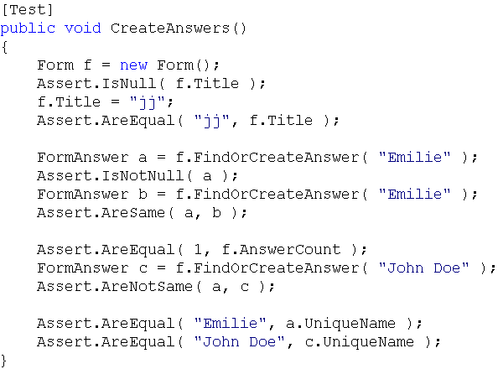
Exemple de démarrage (1)
© - Olivier Spinelli
<number>/13

Slide 18
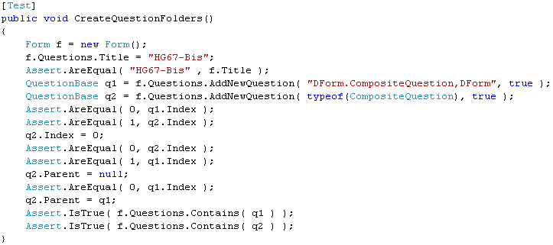
Exemple de démarrage (2)
© - Olivier Spinelli
<number>/13

Slide 19
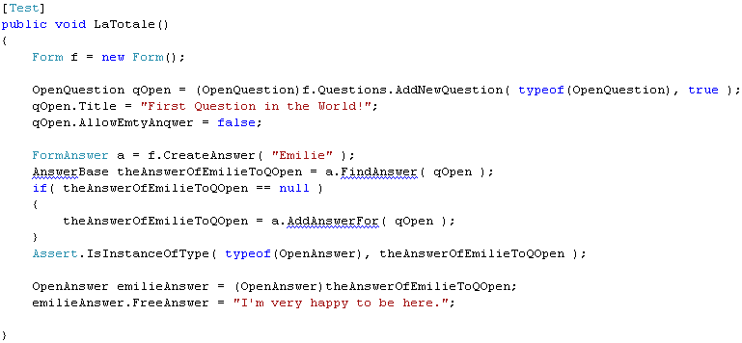
Exemple de démarrage (3)
© - Olivier Spinelli
<number>/13

